Slide 1

ویتامین چند تا از سبزیجات
کاری از : محمد صالح دادگستر نیا

Slide 2
اسفناج
اسفناج یک سبزی برگدار است و منبع عالی کلسیم، انواع ویتامین‌ها، آهن و آنتی اکسیدان‌ها به‌شمار می‌رود. اسفناج به دلیل دارا بودن آهن و کلسیم، می‌تواند جایگزین مناسبی برای گوشت و لبنیات باشد. یک فنجان اسفناج خام بیشتر از آب تشکیل شده و فقط ۷ درصد کالری دارد. ارزش غذایی موجود در ۱۰۰ اسفناج عبارت است از:
۲۳ کالری
۳/۸ گرم کربوهیدرات
۴ گرم پروتئین
۰/۳ گرم چربی
۲/۴ گرم
عکس در صفحه ی بعد

Slide 3
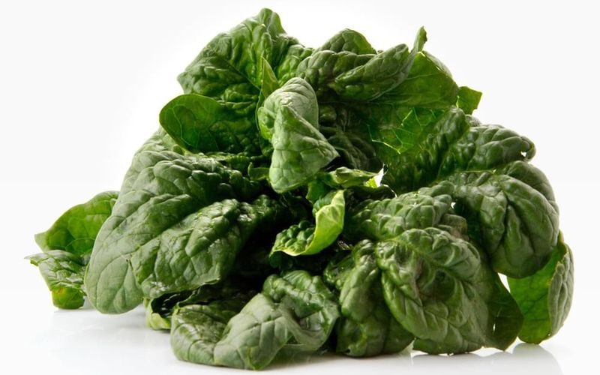
عکس اسفناج

Slide 4
کلم بروکلی
کلم بروکلی حاوی ویتامین کا، ویتامین ث، پروتئین و ویتامین ب ۶ است. این سبزی جزو خانواد کلم و گل کلم بوده و یک سبزی فوق‌العاده سالم است. ارزش غذایی هر ۱۰۰ گرم کلم بروکلی شامل این موارد است:
۳۱ کالری
۸۹% آب
۲/۵ گرم پروتئین
۶ گرم کربوهیدرات
۱/۵ گرم شکر
۲/۵ گرم فیبر
۰/۴ گرم چربی
مصرف زیاد انواع کلم به خصوص کلم بروکلی ممکن است خطر ابتلا به سرطان را کاهش دهد، دلیل آن این است که این سبزیجات حاوی سولفورافان (یک ترکیب گیاهی طبیعی) هستند. طی تحقیقاتی که روی حیوانات انجام گرفت، مشخص شد که سولفورافان اندازه و تعداد سلول‌های سرطانی پستان را کاهش داده و رشد تومور را متوقف می‌کند.
انواع غذاهایی که با کلم بروکلی تهیه می‌شوند بسیار متنوع هستند. برخی آن را بخارپز یا سرخ می‌کنند، عده‌ای هم از آن برای تهیه سوپ یا سالاد استفاده می‌کنند.

Slide 5
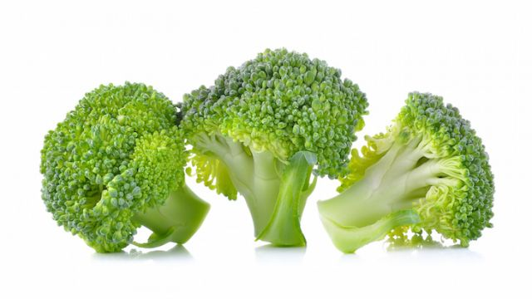

Slide 6

فلفل تند
مطالعات اولیه آزمایشگاهی بر روی پستانداران آزمایشگاهی حاکی از آن است که کپسایسین دارای خواص ضد باکتریایی، ضد سرطانی، ضد درد و ضد دیابتی است. همچنین مشخص شد که فلفل تند کلسترول LDL (کلسترول بد) را در افراد چاق کاهش می‌دهد. ارزش غذایی موجود در 100 گرم فلفل تند به این ترتیب است:
۳۰ کالری
۹۲% آب
یک گرم پروتئین
۶ گرم کربوهیدرات
۴/۲ گرم شکر
۲/۱ گرم فیبر
۰/۳ گرم چربی
فلفل‌های تند تازه قرمز و سبز، منبع غنی ویتامین ث هستند. ۱۰۰ گرم فلفل تند تازه حدود ۱۴۳/۷ میکروگرم یا حدود ۲۴۰٪ از نیاز روزانه بدن به ویتامین ث را تأمین می‌کند. ویتامین ث یک آنتی اکسیدان قدرتمند و محلول در آب است. این ویتامین برای سنتز کلاژن موجود در بدن انسان ضروری استere

Slide 7
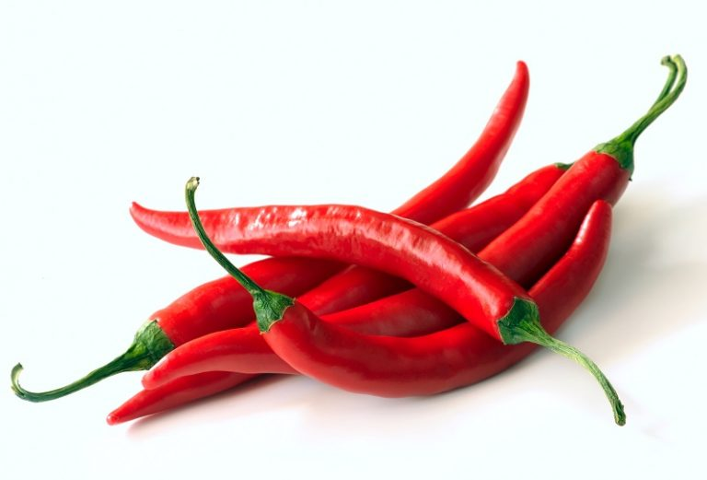
List ideas here

Slide 8
کاهو
اگرچه کاهو فیبر کمی دارد، اما از نظر مواد معدنی مانند کلسیم، فسفر، منیزیم و پتاسیم بسیار غنی است و سدیم کمی دارد. به‌علاوه، کاهو حاوی ویتامین ث، ویتامین کا و فولات (ویتامین ب ۹) است. کاهو منبع خوبی از بتاکاروتن است که که بدن آن را به ویتامین آ تبدیل می‌کند. ارزش غذایی ۱۰۰ گرم کاهو عشامل موارد زیر است:
۱۴ کالری
۱/۲ گرم فیبر
۰/۹ گرم پروتئین
۲ گرم شکر
۳ گرم کربوهیدرات
۰/۱ گرم چربی

Slide 9
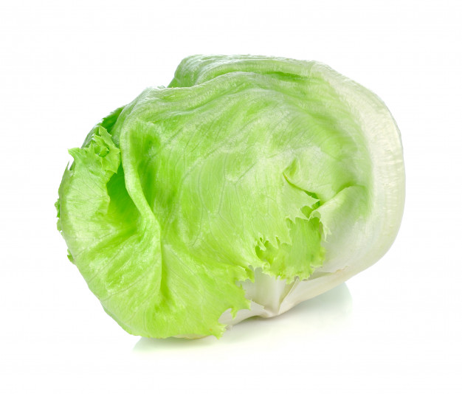

Slide 10
پایان
3 صلوات بر محمد و ال محمد

